Slide 2
Förändring och din hjärna
Helena Backlund Wasling
Notes:
Helena Backlund Wasling föreläser om förändring – hur påverkas vi?
Hur reagerar vår hjärna när livet plötsligt ändras och vi måste tänka om?
Varför reagerar våra hjärnor som de gör under en omorganisation på arbetsplatsen?
I en förändringsfas sker en ändring av vanor och den första tiden av vanan är plågsam
En vana är automatiserad och är bra och energisparande. Vägen dit är dock plågsam och full av ansträngning.
Vad händer i vårt nervsystem när digitaliseringen utvecklas i en fart som gör att vi inte hänger med?
Lär dig förstå varför vi reagerar som vi gör så blir arbetet mycket enklare.

Slide 3
D
Uppsöka välbehag
Undvika hot
Notes:
Striatum med sin kemiska signalsubstans dopamin. Sitter djupt inne i hjärnan och driver oss mot att få belöningar. Det låter som dekadent beteende och som någon av de sju dödssynderna, men det är ett mycket naturligt drivmedel framåt för människan och utan vår lust till belöning skulle vi aldrig någonsin överleva. Det är ju ändå tack vare att bröstmjölk från första droppen smakar gott som vi klarar vår första tid i livet. Det ger en belöning att äta och alltså är det något vi fortsätter med. Striatumområdet aktiveras sedan och får oss att söka upp mer av det som är belönande för oss. Kanske är inte själva belöningskänslan så stor, men drivkraften att erhålla belöning är väldigt stark. Vi söker oss till exempel till människor som får oss att må bra. Det är kanske människor som ser oss och som får oss att känna oss extra levande. När hjärnan har fått sin belöning i ett sammanhang följer på det en drivkraft mot upprepning. Vi vill fortsätta att möta människor som får oss att må bra och vi vill över huvudtaget uppleva situationer som är behagliga på olika sätt. Behovet av upprepning har vi alla känt när vi bestämt oss för att bara ta en pralin i chokladasken. Som smakprov. Eller förresten två praliner. Bara två. Sedan skall jag spara så jag har till sen. Eller förresten bara en till för det är jag ju värd. Det är hjärnans naturliga drivkraft mot överlevnad som skapar drivet mot fler chokladbitar i munnen.
Så jag lägger in chips på chips på chips i soffan framför på spåret kan jag ju säga att det är min hjärna som är så dum och är rädd att jag inte överlever om jag inte upprepar mitt intag av välsmakande näring. Det kan ju inte jag hjälpa.t
På samma sätt som Striatum och dopaminet står för vår drivkraft till välbehag står amygdala för upplevelse av hot och rädsla. Tänker vi på hot kanske vi osökt kommer in på att någon knivrånar oss? Pandemier som sveper över kontinenterna? Anfall av arga älgar, vad vet jag. Amygdala är lite olika reaktionsbenägen hos olika människor men ovisshet är något som aktiverar de här känslomässiga kretsarna. När vi helt enkelt inte vet vad som kommer att hända. Hot kan också upplevas i relationer med människor som inte får oss att må bra utan som får oss att känna oss förminskade och osäkra och otrygga. Vid hotsituationer går kroppen i beredskap med hjälp av hormoner och det autonoma nervsystemet som vi inte viljemässigt kan styra över. Reaktionen blir att kämpa, att fly undan eller att inte reagera alls, så som ett djur ”spelar död” och blir helt orörlig.

Slide 4
Den ena dagen den andra lik oändlig slentrian
Trygghet
Notes:
Är ni trötta på slentrian? Går allt på tomgång? Tycker ni att det aaaldrig händer något nytt? Den ena dagen är den andra lik.
Hur tänker vi kring förändringar? Är det inte något vi ofta längtar efter? Vi längtar efter vår, vi längtar efter nya tapeter, vi längtar efter ”att det skall hända nåt kul”. Jodå, vi kan nog tycka att vi är ganska förändringsbenägna lite till mans. Jag själv är absolut förändringsbenägen. Följsam vid förändringar. Absolut. Ta till exempel flyttade om i linneskåpet hemma och la alla dubbelsängsunderlakan på samma hylla. Förändring. Så bra!! Inget motsträvigt där inte. Men okej, när min man för några år sedan ville att vi skulle flytta till Stockholm. Hur följsam var jag då? Mindre följsam kan man säga. Så motsträvig att vi faktiskt inte flyttade. Är det så att vissa människor helt enkelt på pin kiv motsätter sig förändringar och skall betraktas som besvärliga? Eller är det kanske så att ett inre motstånd mot förändringar är en naturlig del av att vara människa? Vår hjärna är konstruerad för att fungera väl när livet är förutsägbart. Det minimerar aktiviteten i våra hotkretsar och sparar energi. Det främjar upplevelsen av välbehag och trygghet och gör att organismen kan ägna sig åt annat så som utveckling, lärande och kreativitet. Faktorer som helt klart hämmas i hotläge.
Människor i kris. Där hotet är ett faktum hela tiden önskar inget annat än vardag och rutiner och vanor.
Dessutom kan vacuum och tristess vara ett fantastiskt växthus för kreativitet och nya idéer som behöver ett lugnt nervsystem för att mogna och utvecklas. Många av livets stora upptäckter och idéer har kommit när nobelpristagare och andra stått i duschen, kört bil till jobbet, skalat potatis eller gjort andra vanemässig aoch på yta sett ganska tråkiga, rutinmässiga saker. Helt enkelt när de har haft tråkigt.

Slide 5
Vad finns bakom kröken?
Ingen aning
Hotfullt
Notes:
Man vet vad man har men inte vad man får.
Ingen av oss vet ju egentligen vad som kommer att hända härnäst, men de flesta av oss lever som om vi visste vad som kommer att hända. Vi gör helt enkelt kontinuerliga beräkningar av vad som skall ske. Någon sorts sannolikhetskalkyl. Eftersom det står i min kalender att jag skall på ledningsgruppsmöte i morgon så gör jag beräkningen att det är högst sannolikt att det kommer att ske. Det som står i kalendern brukar nämligen inträffa om man ser bakåt i historiken. Jag har varit på dessa ledningsgruppsmöten många gånger och känner personerna i gruppen. Detta minimerar min känsla av upplevt hot och amygdala blir tyst. Ju mer fakta vi har för att kunna beräkna framtiden, desto lugnare blir vi. Men i vissa situationer kan vi inte alls beräkna framtiden. Det är till mycket stor del ovisst och istället för att räkna ut framtiden baserat på fakta börjar vi skapa andra beräkningar av framtiden beräknat på mängden hot. Hjärnan vill nämligen skapa en bild av framtiden. I mars 2020 var det många människor som gjorde högst varierande beräkningar. Kommer man klara sig? Är viruset väldigt farligt? Kommer mina föräldrar klara sig? Hur många kommer att dö? Det fanns inte mycket fakta utan fantasin kunde spela ganska fritt. Amygdala gick igång och upplevelsen av hot var påtaglig. Vad händer då hos oss?

Slide 6
Vanans makt
Notes:
Deklarativa minnen – explicita. Faktaminnen. Händelseminnen. Dagboksminnen. Sådant som man testar på tentor. Pråkliga. Rätt eller fel.
Fråga: Vilket år skedde freden vid Brömsebro? Vilka landskap vann Sverige. Kan man lära in lätt. Alla här har gjort det. Bräckliga minnen. Ni kanske inte minns nu.
Hjärnans stora okända kontinent. De implicita och språklösa minnena. Inte rätt eller fel. Muskelminne eller att något sitter i ryggmärgen (det gör de inte). Procedurminnen som att kunna spela ett instrument eller kunna cykla. Idrottsutövande. Vanorna hör dit. Frukostvanor. Morgonrutiner (man duschar kanske alltid före kaffet). Man behöver ofta viljestyrka för att få in dessa vanor. Nyårslöften. Hur lång tid tar det egentligen? Beroende på vana tar det väldigt olika lång tid. Dricka vatten 18:e januari. Situps dagligen borta i september. I medel någonstans tre till fyra månader.
Viljestyrkan behövs i början men avtar ju sedan. Vanan befästs helt av sig själv på grund av att nervsystemet anpassar sig. En vana – vad är det? En samling beteenden som sitter samman i kedja. Ett stimulus ger en respons. Man går upp på morgonen och bara av att ta stegen mot badrummet sätter igång hela kedjan från att sätta på kranen till att klä på sig.
People places and things sätter igång vanorna. Starkast av alla vanor är ju drogerna. Det är för att det ger en så väldigt stor välbehagskänsla som befäster dem. Tyvärr vet inte hjärnan vilka vanor som är bra eller dåliga. Viljekraft versus vanan. Viljekraften krackelerar under vanans tyngd. Att sluta med en starkt befäst vana med sin viljestyrka är oerhört svårt.
Vanan är såååå seg och långsam att nöta in men väl där går den nästan inte att bara ta bort. Måste i så fall ersättas av något annat som är belönande.
Tankevanor!! Är ju också vanor! Magkänsla.
Intuition. Att gå på känsla. Mönsterigenkänning. Det går av gammal vana. Kräver mycket erfarenhet och träning.
Beslutsfattande. Man kan själv tro att man baserar sitt beslut på vissa grunder, men det ligger ofta mycket mer bakom ett beslut än vad man själv kanske är medveten om. Under medvetandets radar.

Slide 7
Lära gamla hundar sitta?
Om hjärnans formbarhet
Notes:
Hjärncellerna är ömtåliga. Hjärnan klarar sig inte utan syre. En död hjärncell får man aldrig tillbaka.
Är allt detta sant?
Ja, din hjärna är ett skört och värdefullt organ i kroppen som vi verkligen skall vara rädda om. Det ÄR en bra idé med hjälm vid skidåkning och ridning. MEN, det finns också tydliga inslag av myter i detta. Hjärnan är inte ett statiskt objekt. Komponenter i vårt nervsystem förändras hela tiden och har i vissa fall en ganska hög omsättning. Signalproteiner som gör att nervceller pratar med varandra till exempel förnyas mycket ofta. En skadad hjärna kan ha svårt att återhämta sig, men en frisk hjärna är faktiskt omformbar genom hela livet. Hur skulle vi annars kunna bilda nya bestående minnen efter barndomen och genom hela livet? Vad skulle poängen vara med att ta en kvällskurs i italienska om inte hjärnan var formbar? Hur skulle man kunna lära sig en golfsving eller att stå på huvudet som 50-åring? Hjärnans formbarhet kallas plasticitet och det innebär egentligen att hjärnans kopplingar, synapser och deras effektivitet är helt beroende av hur hjärnan används. Tänk till exempel att vi helt slutar att använda en kroppsdel till exempel genom att du gipsar din hand. På några minuter börjar processer som sänker effektiviteten i handområdet i hjärnan. Sex veckor senare när gipset plockas av ser vi resultatet av det när handens känsel och rörelser känns märkliga och ovana. Nervcellerna i hjärnan för handens funktion har reglerats ned. Ett kort tid därefter känns handen som vanligt igen eftersom hjärnan, genom att vi använder handen mer, återfår sin effektivitet i de neuronala kopplingarna.
Vi har alltså en hjärna som väl kan anpassa sig till förändringar i omgivningen om vi bara gör det på rätt sätt. Kom ihåg. Hjärnan vill undvika hot, smärta och bestraffning och arbeta mot det som levererar välbehag och belöning.

Slide 8
Tillsammansfaktorn

Slide 9
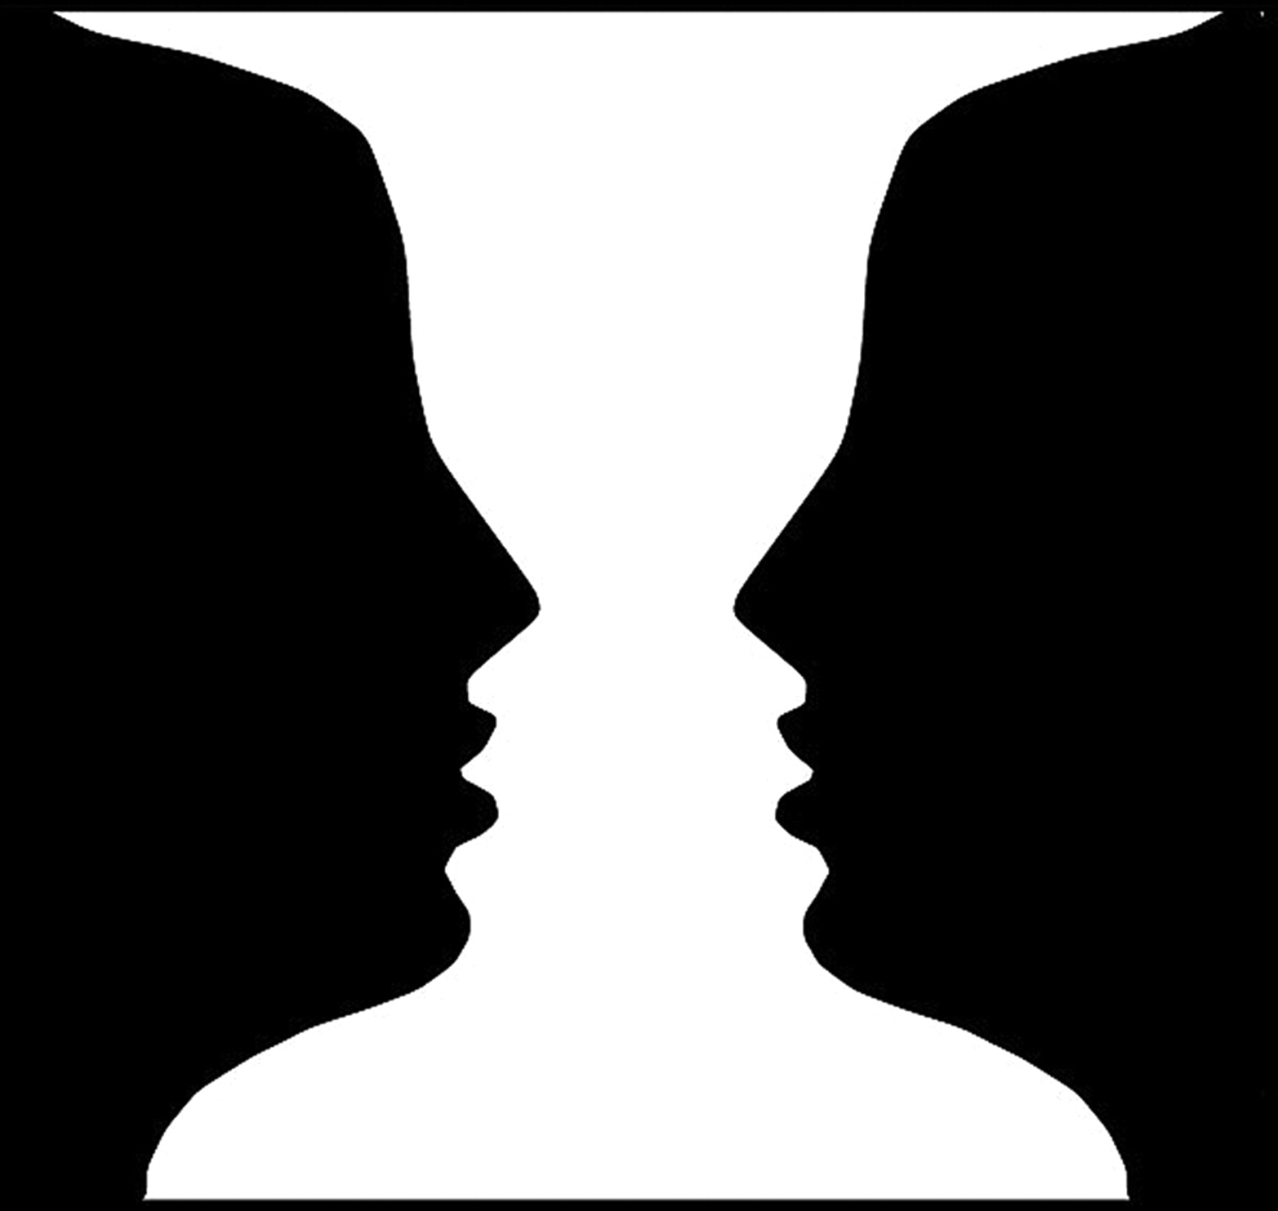
Notes:
Rubin’s vase from 1915 is an ambiguous picture where you can both see a vase and two opposing faces. Many people see the faces first becaouse of the social network in the brain being active. It is a lot easier to see faces in an ambiguous picture than to detect another inanimate object. We also see faces in cars headlights and the windows of buildigs can form eyes and so on. We rather see faces than objects.
Förändringar tillsammans…

Slide 10
Förändringen kommer
Notes:
Förändringar är något vi upplever hela tiden. Ibland väljer vi förändringen själv och ibland drabbar den oss. Ju mer vi förstår kring hur vi som människor med våra nervsystem fungerar och reagerar i olika situationer, desto bättre kan vi skapa förändringsprocesser som går smidigare. Man behöver ta hänsyn till upplevd kontroll och delaktighet, tillsammansfaktorn, man behöver tänka i banor av belöningar och man måste definitivt tänka i banor av minimering av hot. Man behöver också förstå att tystnad och brist på kommunikation är ett hot som triggar nervsystemet. Som processägare av en förändring behöver man också vara ödmjuk inför att förändring är och skall kanske vara svårt och att man måste kunna backa, pausa och låta processerna ta tid.

